Slide 1


Slide 2



Disponibilizar livros de literatura de domínio público de forma visualmente atraente e interativa, de modo a incentivar a leitura nas novas gerações.

Slide 3
Objetivos
O objetivo geral deste trabalho é a criação de um site que disponibilize livros, resenhas e podcasts de literatura de domínio público de modo a incentivar a leitura nas novas gerações.
Objetivos Específicos
Como objetivos específicos, pode-se ressaltar:
disponibilizar uma base de dados ampla e variada de livros de literatura de domínio público;
criar uma interface gráfica atrativa e amigável para as novas gerações;
disponibilizar conteúdos audiovisuais relacionados aos livros, como vídeos de canais do Youtube que fazem review dos livros e podcasts que comentam sobre as obras;
criar um ambiente interativo para os usuários, permitindo que estes possam interagir entre si e com o conteúdo do site.

Slide 4
Justificativa
O presente projeto foi motivado pelos elevados índices de brasileiros que não possuem o hábito regular da leitura, bem como pela significativa queda na quantidade de leitores no Brasil nos últimos quatro anos. Com o objetivo de reverter esse cenário, o propósito desta iniciativa é tornar a leitura mais interativa e agradável para os usuários, a fim de despertar o interesse pela leitura, que é essencial para o desenvolvimento intelectual. O público-alvo deste projeto são pessoas que possuem interesse pela literatura ou desejam recuperar o hábito de ler. Uma das fontes de pesquisa que subsidiou esta iniciativa é apresentada a seguir:
Brasil perde 4,6 milhões de leitores em quatro anos, com queda puxada por mais ricos | Pop & Arte | G1 (globo.com)
Público Alvo
Jovens e adultos que tenham ou não interesse em literatura através de uma interface mais amigável, utilizando-se conteúdos audiovisuais e interativos

Slide 5





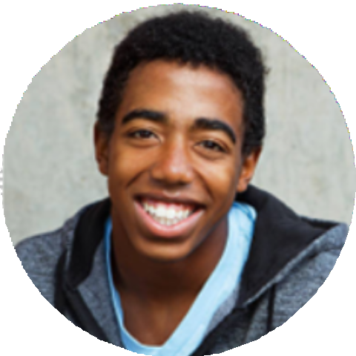

Laura Carvalho
Estudante, 12 anos. Adora ver filmes e series
Tem dificuldade em encontrar livros que a interesse,
Lucas Gomes
José Nascimento
Administrador, 40 anos.
Andar de bicicleta e jogos de tabuleiro Dificuldade em encontrar bons livros e a falta de tempo dificulta.
Estudante, 17 anos.
Gosta de jogar video-games, Dificuldade em encontrar tempo e se sentir motivado ao hábito da leitura.

Slide 6
Histórias de usuário
Eu como... [PERSONA] | ...quero/desejo... [O QUE?] | ...para... [POR QUE]
Laura Carvalho | Visualizar livros de meu interesse particular de uma forma mais interativa | Descobrir novas obras e adquirir conhecimento a partir delas
Lucas Gomes | Desenvolver meu nível intelectual de uma forma mais acessível e aumentar meu interesse na literatura | Para adquirir conhecimento e desenvolver meu nível intelectual e também me sentir mais motivado.
José Nascimento | Me dedicar mais tempo a literatura mesmo tendo pouco tempo | Quero desenvolver o hábito da leitura em meu cotidiano

Slide 7
Requisitos Funcionais
ID | Descrição | Prioridade
RF-01 | O site deve apresentar na página principal uma seleção dinâmica de livros de domínio público obtidos por meio de canais de informações da Internet (API). | Alta
RF-02 | O site deve apresentar, para cada livro, uma imagem correspondente à capa do livro apresentado (thumbnail). | Média
RF-03 | O site deve permitir ao usuário visualizar todas as informações detalhadas sobre o livro, como autor, ano de publicação e sinopse completa. | Média
RF-04 | O site deve oferecer um menu adicional que permita ao usuário visualizar podcasts sobre livros, além de resenhas e análises literárias. | Média
RF-05 | O site deve oferecer uma funcionalidade de filtro/pesquisa para permitir ao usuário localizar um livro específico, um podcast ou uma resenha, que serão informados na caixa de pesquisa. | Alta
RF-06 | O site deve permitir visualizar as informações de contatos do mantenedor do site, bem como a seção "Sobre Nós" para uma descrição mais detalhada do site e sua missão. | Média

Slide 8
Requisitos Funcionais
ID | Descrição | Prioridade
RF-07 | O site deve permitir o compartilhamento de livros e podcasts visualizados em plataformas de redes sociais. | Baixa
RF-08 | O site deve permitir que os usuários salvem os livros lidos, os podcasts assistidos e as resenhas favoritas, armazenando essas informações no armazenamento local do navegador. | Média
RF-09 | O site deve permitir verificar os livros salvos, podcasts e resenhas para que os usuários possam acompanhar suas atividades e recomendações personalizadas. | Média
RF-10 | O site deve permitir que os usuários possam comentar sobre os livros, podcasts e resenhas, para compartilhar suas opiniões e sugestões com outros usuários. | Média
RF-11 | O site deve exibir os comentários registrados juntamente com o livro, o podcast ou a resenha exibido. | Média

Slide 9
Requisitos Não Funcionais
ID | Descrição | Prioridade
RNF-01 | O site deve ser publicado em um ambiente acessível publicamente na Internet (Repl.it, GitHub Pages, Heroku); | Alta
RNF-02 | O site deverá ser responsivo permitindo a visualização em um celular de forma adequada | Alta
RNF-03 | O site deve ter bom nível de contraste entre os elementos da tela em conformidade | Média
RNF-04 | O site deve ser compatível com os principais navegadores do mercado (Google Chrome, Firefox, Microsoft Edge) | Alta

Slide 10
Restrições
ID | Descrição
RE-O1 | O projeto deverá ser entregue no final do semestre letivo, não podendo extrapolar a data de 25/06/2023.
RE-02 | O aplicativo deve se restringir às tecnologias básicas da web Frontend
RE-03 | A equipe não pode subcontratar o desenvolvimento do trabalho.

Slide 11




Primeiras reuniões
Analisar público-alvo, possíveis problemas e base de dados.
First review
Identificar requisitos do sistema
para atender as expectativas dos usuários
Definição do escopo e projeto
Primeiros Resultados
Dados coletados foram transformados em personas e histórias dos usuários para proporcionar uma compreensão mais aprofundada do publico-alvo.
Final review
Requisitos Funcionais (API, Thumbnail, Plano de testes QA.
>Requisitos ffião funcionais (Repl.it, Github
Em andamento

